Slide 1
Módulo 1
Como estimar y proyectar la demanda
Lic. Daniel Parisi

Slide 2
Método econométrico
Estima los parámetros de una función demanda
Precio
Q = 28 – 0,2 *P
Función Demanda
Precio | Cantidad
100 | 8
80 | 12
60 | 16
40 | 20
20 | 24
100
Q = a – b P
80
8
Cantidad
Parámetros “a” y “b”
12

Slide 3
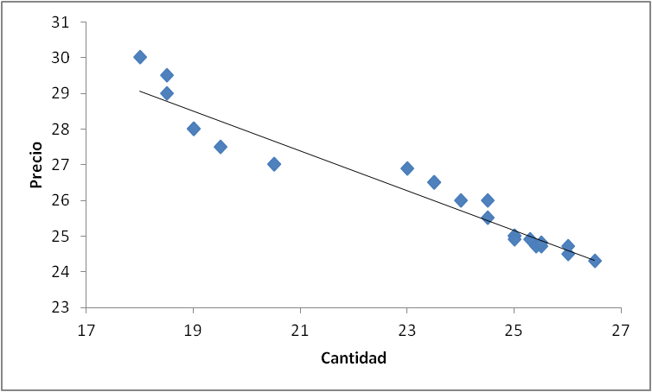
Método econométrico
Corregir por inflación
Mes/año | Ventas | Precio
Oct.99 | 18 | 30
Nov. 99 | 18,5 | 29,5
Dic. 99 | 18,5 | 29
Ene. 00 | 19 | 28
Feb. 00 | 19,5 | 27,5
Mar. 00 | 19 | 28
Abr. 00 | 20,5 | 27
Ma . 00 | 20,5 | 27
Jun. 00 | 23 | 26,9
jul-00 | 23,5 | 26,5
A o. 00 | 23,5 | 26,5
Set. 00 | 24 | 26
oct. 00 | 24,5 | 26
Nov. 00 | 24,5 | 25,5
Dic.00 | 25 | 25
Ene. 01 | 25 | 25
Feb. 01 | 25,3 | 24,9
error
Valor /
(1+ tasa de inflación)
Busca la recta que minimiza los errores

Slide 4
Método econométrico
La Cooperativa Eléctrica de Valle Grande encargó a una Consultora, la estimación de una función de demanda de electricidad con el fin de decidir sobre una posible ampliación de su capacidad actual de generación de energía. La información histórica utilizada referente a las series cronológicas de ventas, precio del kilovatio suministrado y tamaño promedio de las viviendas, aparecen en la tabla.
https://1drv.ms/x/s!Ancf_9piIY1X9XIVgBOoYCVBfp_s

Slide 5
Método Econométrico
Con estos datos la Consultora contratada estimó un modelo de demanda de la forma:
Ventas = a – b * Precio + c * Tamaño + error
en el cual, los estimadores de los parámetros a, b, y c se obtuvieron aplicando el análisis de regresión lineal por el método de los mínimos cuadrados ordinarios (m.c.o.). En el modelo planteado,
V(t): ventas de energía, en miles de kilovatios/hora, en el mes t.
P(t) : precio real, a valores contantes, del kilovatio suministrado, en el mes t en centavos por kilovatio, incluidos los impuestos.
T(t): tamaño promedio de las viviendas, en metros cuadrados, en el mes t.
Mediante la aplicación del programa Infostat Ud. debe realizar la corrida del modelo propuesto. Luego, debe responder a una serie de inquietudes propuestas por los administradores de la Cooperativa. Los requerimientos los han consignado en el siguiente memorándum que Ud. ha recibido por e-mail.

Slide 6
Método Econométrico
Actividad. Abrir InfoStat
Abrir el archivo Excel
Estadísticas – Regresión simple

Slide 7
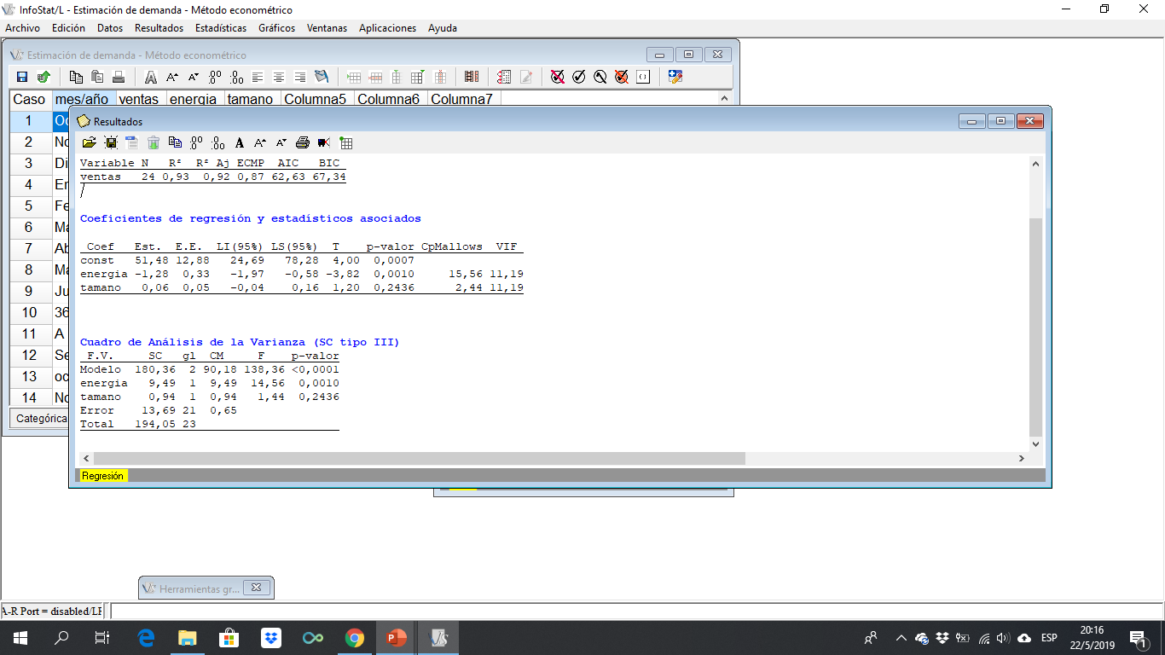
´Método Econométrico

Slide 8
Método Econométrico
Ecuación de Demanda Estimada:
V = a – b * P + c * T
Siendo a = 51,48; b = -1,27; c = 0,05
V = 51,48 – 1.27 * P + 0.05 * T
Bondad del ajuste lineal: R cuadrado = 0,92

Slide 9
Método econométrico
Calcule a partir de la ecuación de regresión estimada, la ventas mensuales de electricidad que tendrá la Cooperativa (en miles de kw/h), si el precio objetivo fuese de 25 centavos por kilovatio y para una vivienda standard de 100 metros cuadrados.
V = 51,48 – 1.27 * P + 0.05 * T
V = 51,48 – 1.27 * 25 + 0.05 * 100 = 24,73

Slide 10
Método económetrico
Análisis de los parámetros
Hipótesis nula: Parámetro = 0
Hipótesis alternativa: Parámetro ≠ 0
Columa T define cual hipótesis se cumple
Zona de Aceptación
Zona de Rechazo
Zona de Rechazo
-2
2

Slide 11
Tamaños de muestras
Z = 1,64 si la confianza es del 95%
Z = 1,96 si la confianza es del 99%

Slide 12
Gracias!
Notes:
Qué hacer?:
Los Startup Weekends están diseñados para ser un lugar seguro, para traer a la gente a aprender, construir y crecer. Da una mirada general a Startup Weekend y la cantidad de eventos que tenemos.
Puntos clave:
Entonces, de qué se trata Startup Weekend? Es uno de los catalizadores para la creación de Startups y la educación en emprendimiento alrededor del mundo. Nuestra misión es educar e inspirar a emprendedores y darles la motivación la oportunidad de conocer una red de contactos para que tomen el siguiente paso en la creación de un startup. Fundada en 2007, estamos enfocados en expandir nuestro modelo para convertirnos en un movimiento de raíces locales.
Algunos hechos:- [Updated June 2015]
Startup Weekend ha ayudado a educar e inspirar acerca de 200000 emprendedores - Hemos realizado más de 2,800 eventos en más de 135 países a la fecha.
Más de 10k organizadores y voluntarios que están moviendo el éxito de Startup Weekend - Más de 4000 empresas han sido lanzadas a través de startup Weekend alrededor del mundo.

